Slide 1

נחל קישון –
הזרמה לנחל באמצעות היתרי הזרמה לים

Slide 2

רשות נחל הקישון
רשות נחל הקישון הוקמה בשנת 1994 ביוזמת המשרד להגנת הסביבה ועיריית חיפה, מכוח צו רשויות נחלים ומעיינות, במטרה לאפשר את קיום הנחל כמערכת אקולוגית בת קיימא, להפוך אותו ממטרד למשאב, ולהשיבו לציבור כנחל חי, כנכס.
.
הפסקת זיהום
הנחל
שיקום ושימור
בתי גידול
ניקוי קרקעית
הנחל
תוספת מים
Notes:
למרות חילוקי דעות בין הגופים השונים החליט המשרד לאיכות הסביבה להקים בסוף 1994 את רשות הנחל. בשל חילוקי הדיעות נקבע תחום הרשות מתל-קשיש באיזור יקנעם ועד שפך הנחל אל הים והוא אינו כולל את כל תחום אגן ההיקוות. תחום הרשות כולל גם את נחל הגדורה ושפך נחל הציפורי לקישון .
תחום הרשות משתרע רק על שליש מתחום מהלכו של הנחל.

Slide 3
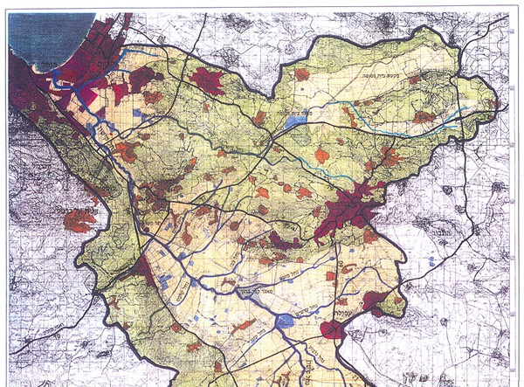
אגן הקישון
חיפה
מפער הקישון
מורד הנחל
מעלה הנחל
עפולה
Notes:
אגן ההיקוות של נחל הקישון משתרע על פני שטח של 1,100 קמ"ר.
מקורותיו של הנחל בהרי השומרון באיזור העיר ג'נין. משם הוא זורם לאורך כ-70 ק"מ עד הגיעו אל הים התיכון במפרץ חיפה. בניגוד לנחלי החוף האחרים שכיוון זרימתם הכללי הוא ממזרח למערב, זורם נחל הקישון מדרום מזרח לצפון מערב – בגלל שבר יגור. בניגוד לחלק מנחלי החוף האחרים, חלק קטן מהנחל נמצא בתחום הרש"פ ומרביתו בתחומי הקו הירוק. משום כך ובגלל תהליכי סינון טבעיים לא קיימת תופעה מהותית של זיהום הנחל מתחומי הרש"פ כפי שקורה בנחלים אחרים.
הנחל נחלק לשלושה חלקים עיקריים: מעלה הנחל, מפער הקישון ומורד הנחל.

Slide 4
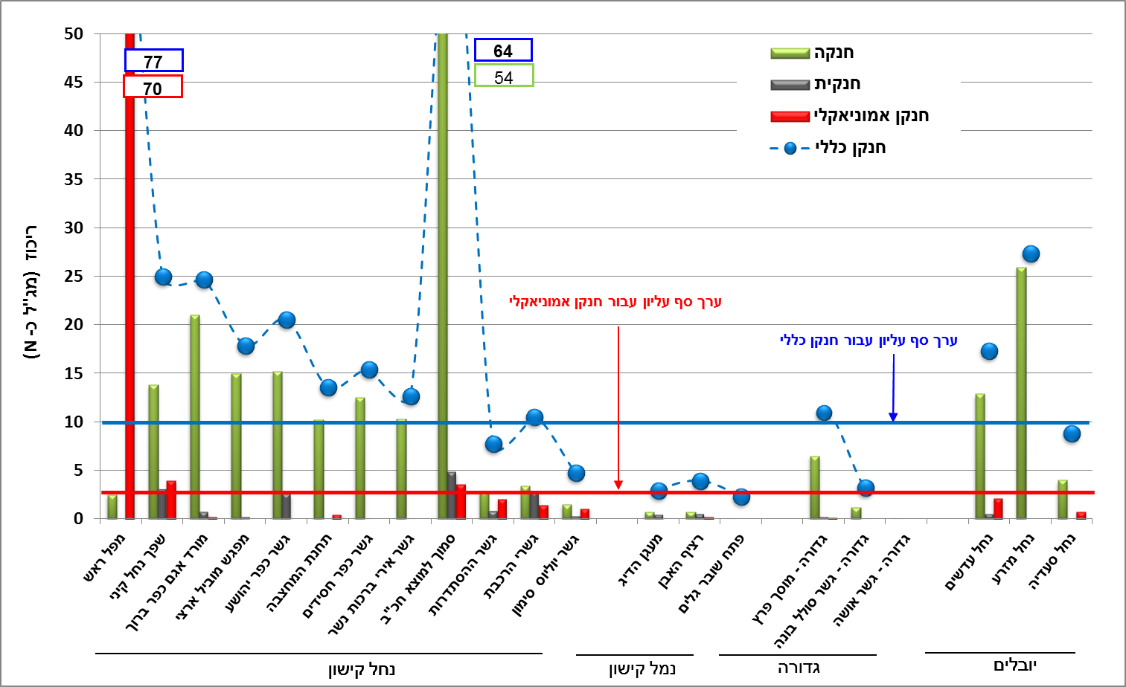
סוגי זיהום בנחל
זיהום מוקדי – ממקור ידוע, ממוקד, קרי צינור מוצא קולחים
זיהום לא מוקדי – מקורו מבוזר, לדוגמא שדות חקלאיים, תעלות ניקוז כביש

Slide 5
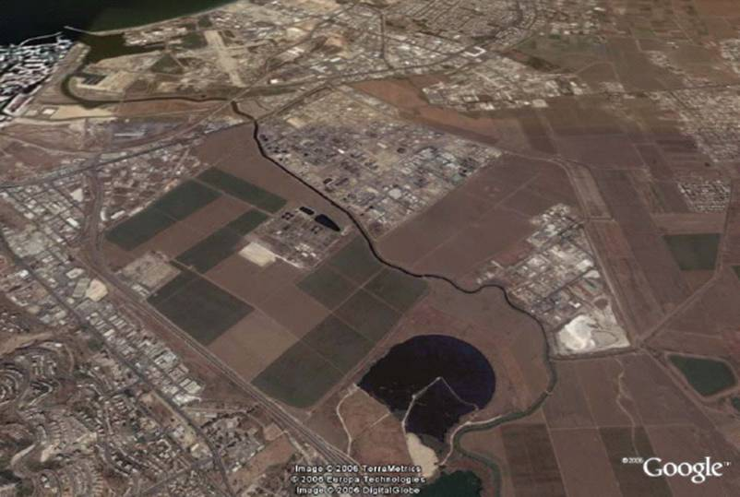
התעשיה לגדות הקישון
גדות ביוכימיה
בתי הזיקוק
חיפה כימיקלים
כרמל אולפינים
מט"ש חיפה
דשנים
5

Slide 6
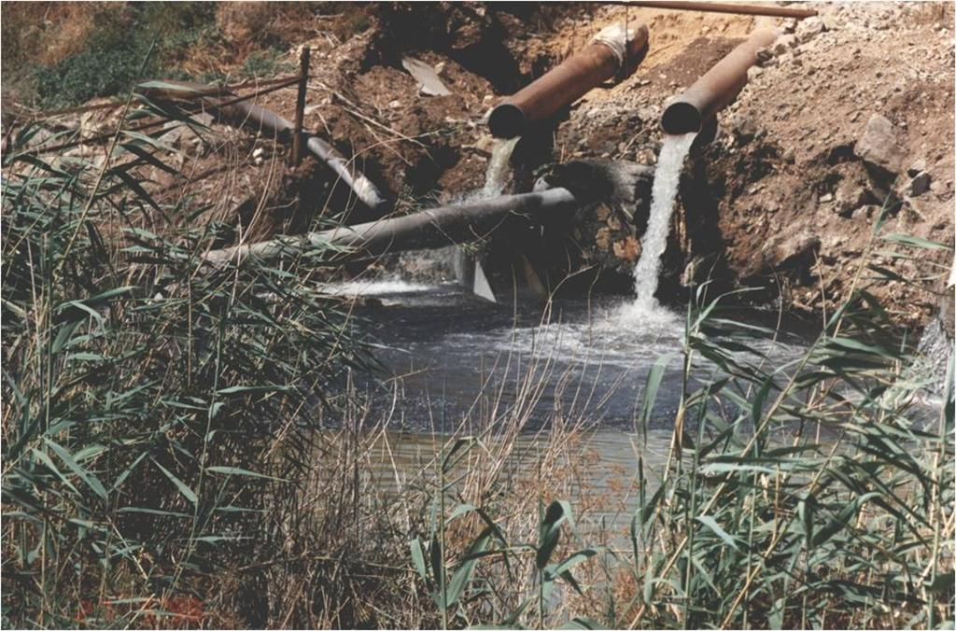
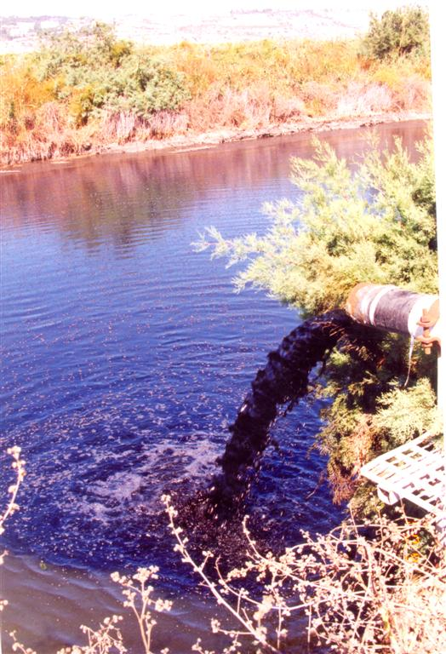
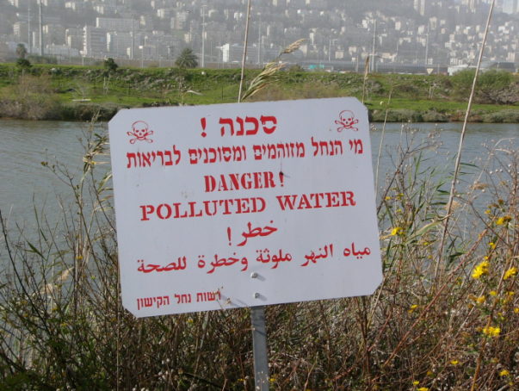
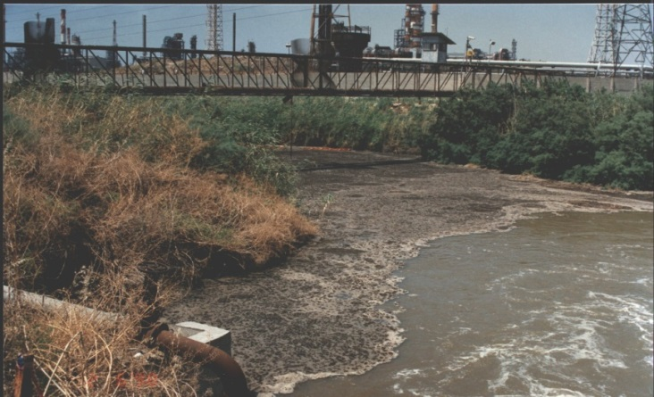
הזרמת שפכי תעשייה לקישון בשנות ה- 90

Slide 7
התפתחות היתרי הזרמה לים
בשנת 1998 הוחלט ע"י סמנכ"ל לאכיפה דאז במשרד להגנה"ס, להשתמש במתן "היתרי הזרמה לים" עבור המפעלים המזרימים את קולחיהם לנחל קישון.
הליך זה מבוצע על פי החוק למניעת זיהום הים ממקורות יבשתיים וזאת על סמך התקדים שנוצר - כאשר חייב היועץ המשפטי לממשלה את המשרד להגנת הסביבה להוציא היתר מסוג זה למפעל חיפה כימיקלים.
צווי הרשאה להזרמה לנחלים ניתנים על ידי רשות המים, מכח חוק המים (1959), באמצעות ועדה מייעצת, שחברים אנשי מקצוע מטעם המשרד להגנת הסביבה, משרד הבריאות ורשות המים.

Slide 8
התפתחות היתרי הזרמה לים
היתרי הזרמה לים ניתנים ע"י ועדה בין-משרדית, בראשותה עומד נציג המשרד להגנת הסביבה. חברים בה נציגי משרדי הממשלה הבאים: משרד הביטחון, משרד הבריאות, משרד התחבורה, משרד התיירות, משרד החקלאות, משרד התעשייה והמסחר, רשות המים ונציג הארגונים הסביבתיים. רשות נחל הקישון אינה חברה בוועדה, אולם מוסרת את חוות דעתה בנוגע להזרמות המתבצעות דרך נחל קישון.
היתרים הניתנים למפעלים כוללים אמות מידה להזרמה לים ודרישות פרטניות של איכויות ההזרמה לכל מפעל ומפעל בהתאם לאופי שפכיו.

Slide 9
התפתחות היתרי הזרמה לים
בהסתמך על החלטות הממשלה מס' 969 ו-1509, רשות נחל הקישון מתנגדת למתן היתרי הזרמה לים דרך נחל קישון, או לשימוש בנחל כאמצעי מתווך בין מוצא המפעל ליעד הסילוק המוגדר במתן ההיתר.
המפעלים נדרשים במסגרת חידוש היתרי ההזרמה, להציג תוכנית עבודה מסודרת לרבות לוחות זמנים, לשדרוג מערכי הטיפול לצורך עמידה בערכים התואמים את ועדת ענבר.

Slide 10
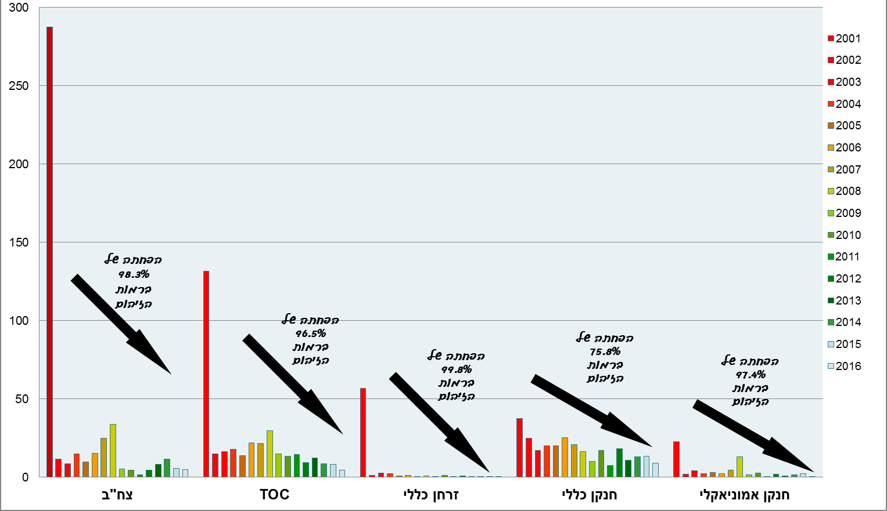
השיפור באיכות מי הנחל
מדידות באזור גשר ההסתדרות חיפה
(*) יחידות: מג"ל
(**) על פי ממוצעי תוצאות ניטור עונתי בתחנת גשר ההסתדרות המייצגת את מורד הנחל

Slide 11
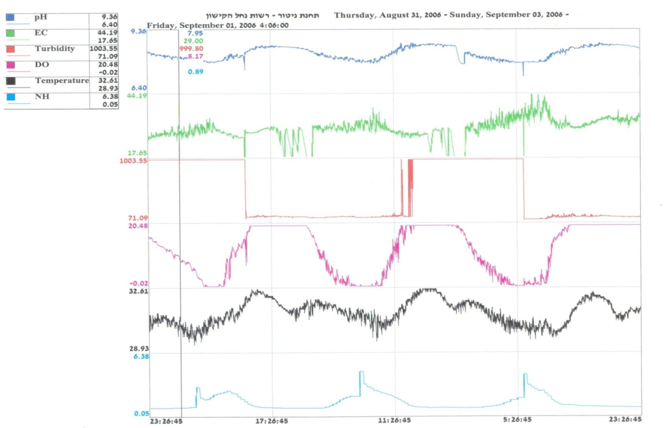
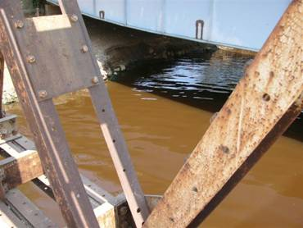
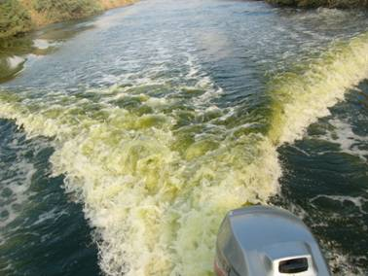
שינויים קיצוניים בריכוז החמצן המומס במים
(אאוטריפיקציה)
עיקר השפעת הזרמת קולחי המפעלים לנחל כיום הינה עומס חומרי הזנה (נוטריינטים), הגורם לפריחת אצות.

Slide 12
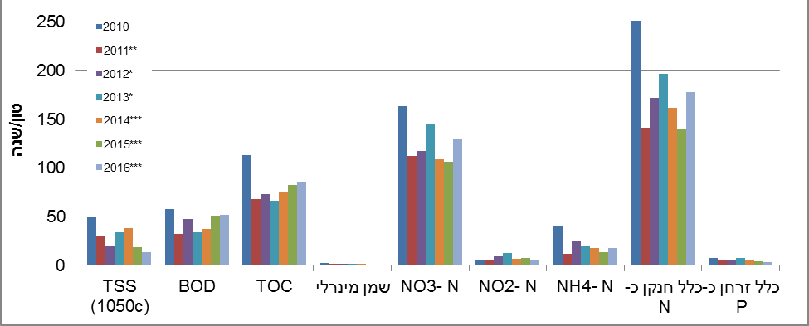
עומס מזהמים שמקורם בקולחי מפעלי התעשייה
(עפ"י ממוצעים שנתיים מדיווחי המפעלים לרשות נחל הקישון)
* המפעלים בז"ן, כאו"ל ודשנים העבירו חלק מקולחיהם למפעל משאבים מתחדשים בשנים 2012-2013.
** במפעל חיפה כימיקלים הופסק הייצור בשנת 2011 למספר חודשים.
*** מפעל בז"ן העביר חלק מקולחיו לפרויקט הטיפול בקרקעית הקישון בשנים 2014-2016.

Slide 13
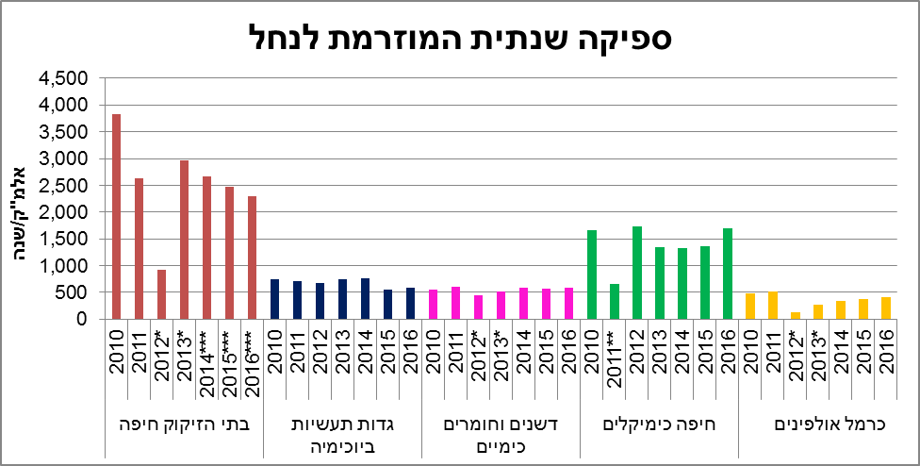
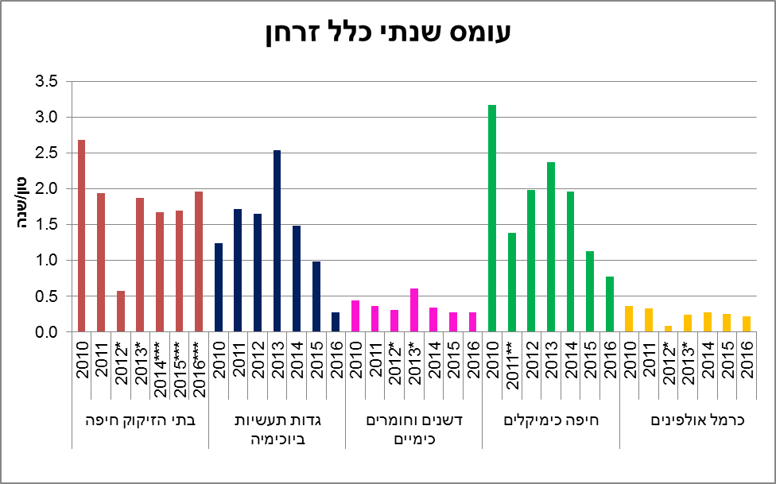
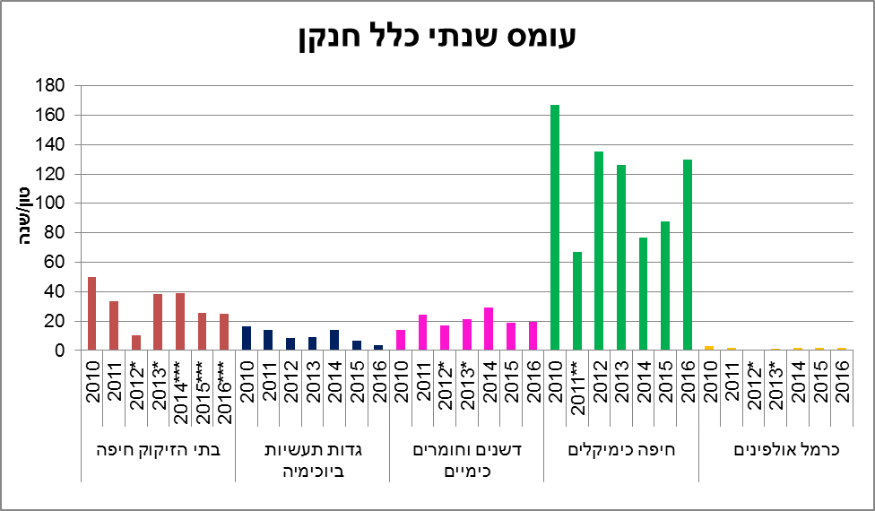

Slide 14
הרבדת מזהמים בקרקעית הנחל
הזרמה ארוכת שנים של שפכי תעשייה ושפכים סניטריים ישירות לקישון, הביאה לזיהום כבד במורד הנחל.
כתוצאה מכך, הצטברו בקרקעית חומרים רעילים מקבוצות כימיות שונות, כגון: חומרים אורגניים נדיפים וחצי נדיפים, תוצרי נפטא, אספלטנים ומתכות כבדות.
זיהום קרקעית הנחל פגע ופוגם בשיקום המערכת האקולוגית ומונע מהציבור פעילות של פנאי, נופש ושייט באפיק הנחל ובסביבתו הקרובה.

Slide 15
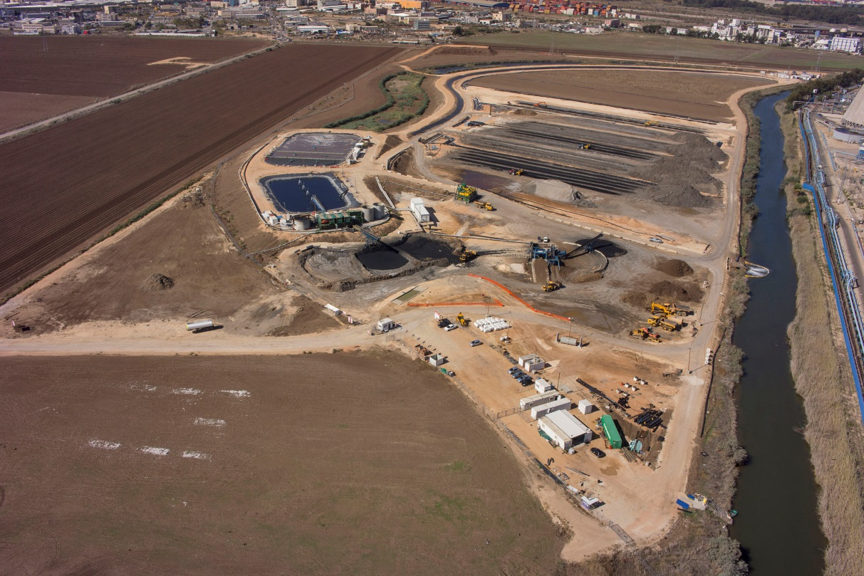
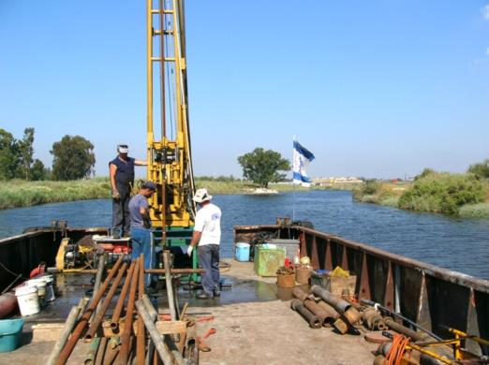
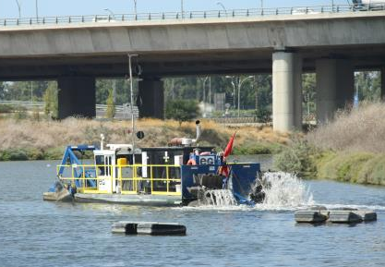
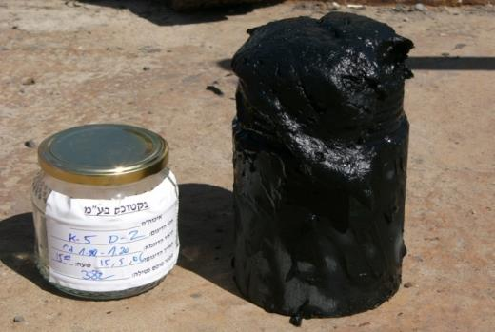
פרויקט ניקוי קרקעית הקישון
(צילום: גריפין צילום אווירי)

Slide 16
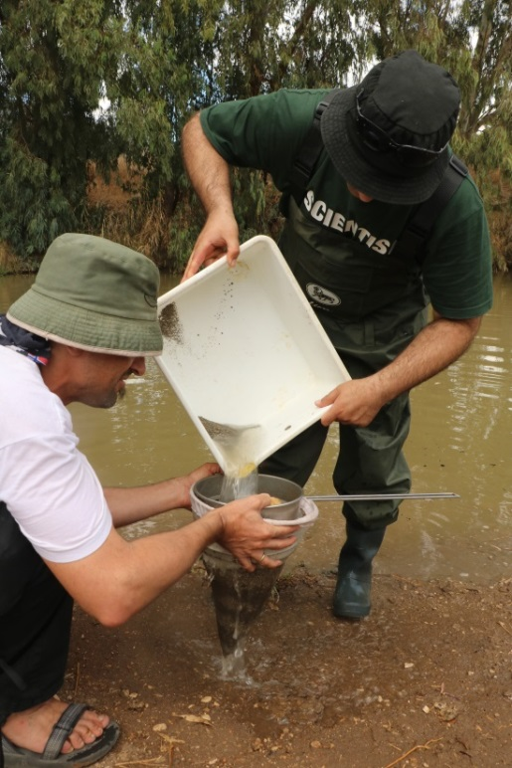
ניטור הידרו-ביולוגי
הניטור הביולוגי מאפשר קביעה חד-משמעית של מצב הנחל.
הביולוגיה משקפת את מצב הנחל באופן אינטגרטיבי וכוללת את סך כל השפעות הגומלין של גורמים שונים (כימיים, פיסיקלים וביולוגים) למשך זמן.
הניטור הכימי פיסיקלי מאפשר לקשר בין התגובה הביולוגית לתנאים בנחל.
עושר טקסונים משוקלל | ערכיות
3> | נמוכה
3.5-6 | נמוכה-בינונית
6.5-10 | בינונית
10.5-15 | בינונית-גבוהה
15.5< | גבוהה
Notes:
ניטור ביולוגי מתבצע פעמיים בשנה, באביב ובסתיו.
בכל תחנה מבצעים דיגום של המים יחד עם הסדימנט שבקרקעית, שעובר סינון ומוצאים בו את כל חסרי החוליות שנדגמו. כל מה שנאסף עובר הגדרה עד רמת הסוג ולפעמים המין (אם אפשרי) והערכה כמותית. מתוך נתונים אלו, נבנה מדד טקסונים משוקלל שנקבע לפי סוגי המינים שנמצאו, למשל כאלו הרגישים יותר לעקות או כאלו שעמידים יותר, מינים פולשים וכו' ואת המדד המשוקלל ממירים על פי פרוטוקול קבוע למדד ערכיות אקולוגית.

Slide 17
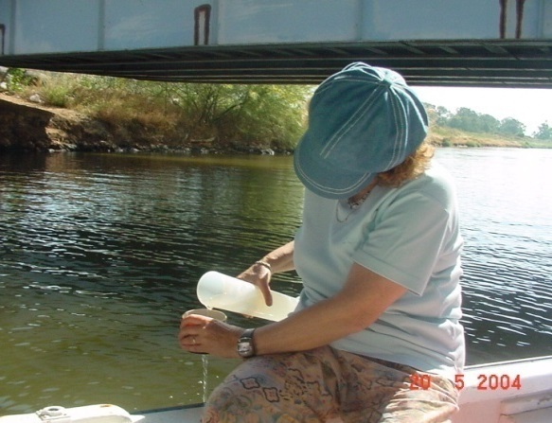
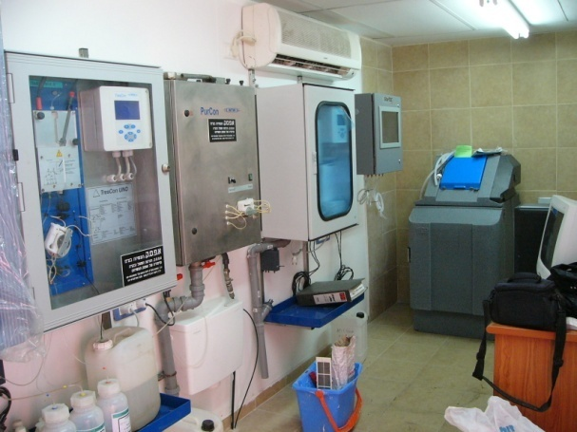
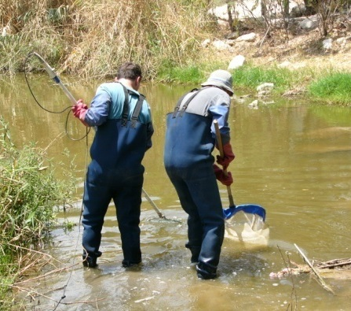
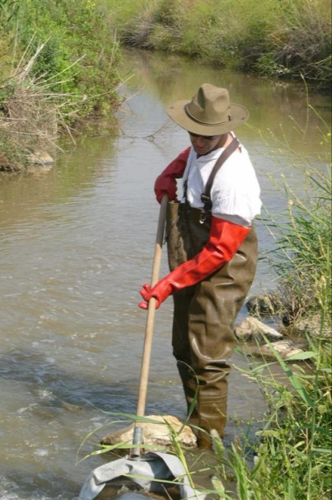
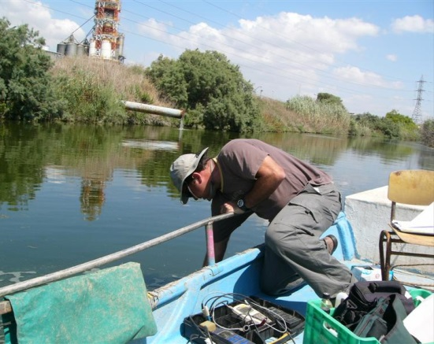
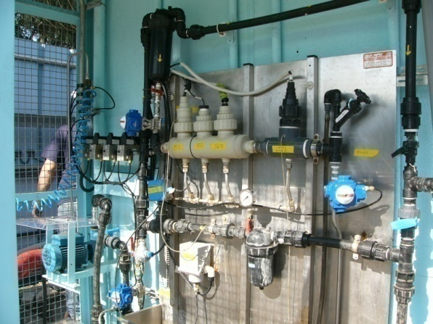
מערך ניטור
ניטור ביולוגי
ניטור איכות מים
תחנת הניטור הרציף

Slide 18
סיכום ומבט לעתיד
מערך אכיפה - המשרד להגנת הסביבה מול רשות המים.
הצלחת האכיפה והאסדרה בשיפור איכות הקולחים התעשייתיים (זיהומים מוקדיים).
המשך עבודה בתחום הזיהומים הלא מוקדיים.
הזרמת שפכים (בעבר) וקולחים (בהווה) לנחל פוגעת בשיקום המערכת האקולוגית ומונעת מהציבור פעילות של פנאי, נופש ושייט באפיק הנחל ובסביבתו הקרובה.
שיקום הנחל אינו רק איכות מים, אלא פעולה רב תחומית מאומצת.

Slide 19
סיכום
מאז הקמתה של רשות הנחל, חל שיפור משמעותי באיכות מי נחל קישון והנחל הפך מנחל מת לנחל חי המקיים סביבה אקווטית ומהווה מוקד משיכה לפעילויות פנאי ונופש לאורכו.
לדעת רשות נחל הקישון אין כל הצדקה להזרמת קולחים מטופלים לנחל. תפיסת הנחל כמוצא חירום אינה ראויה. המקור ההיסטורי למתן היתר הזרמה לנחל המשתמש בנחל כ"צינור מוצא" לים, איננו רלוונטי ואינו נכון לעת זו.
הקישון ויובליו צריכים לתפקד כמערכת מים טבעית הנהנית ממקורות מים קבועים ואיכותיים. כל הזרמה שאינה טבעית, (מעיינות ומי גשם) טומנת בחובה פוטנציאל לתקלות אפשרויות שעלולות לזהם את הנחל ולהוריד לטמיון מאמצי שיקום רבי שנים.

Slide 20
